Slide 1
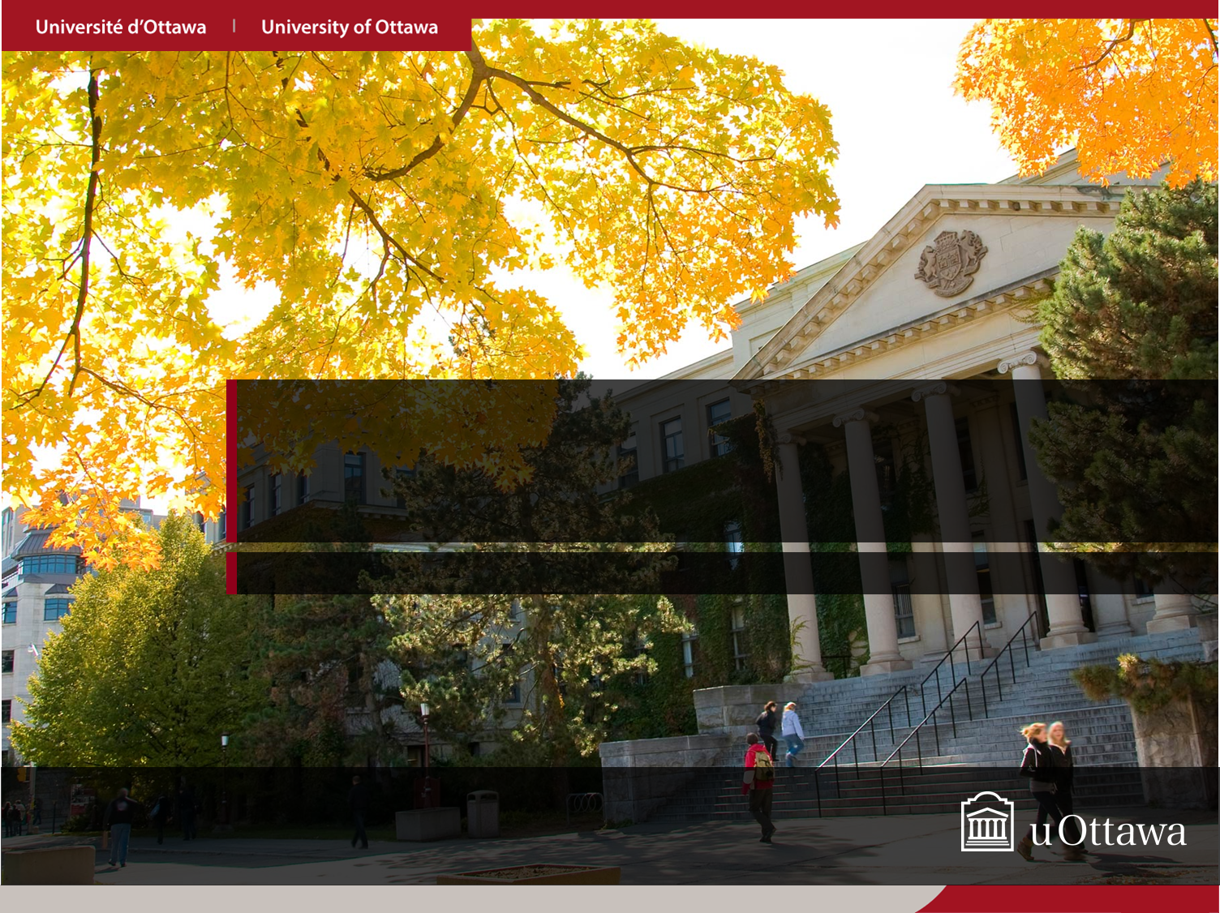
Tutorial 1
SEG3525 - Conception et analyse des interfaces usagers
uottawa.ca

Slide 2
À propos de moi
Mohamed Oussama El Malki
Étudiant en génie logiciel à l’Université d’Ottawa
Tutoriel SEG3525-Z03 : Lundi de 16 h 00 à 17 h 20 Laboratoire SEG3525-Z02 : Lundi de 17 h 30 à 18 h 50

Slide 3
Instructions générales
Pendant les séances de tutoriel, des informations générales sur chaque devoir seront fournies.
La présence n’est pas obligatoire. Vous êtes libres de partir quand vous le souhaitez.
Les séances seront enregistrées.
Les tutoriels ne servent pas à fournir de l’aide individuelle sur vos devoirs.

Slide 4
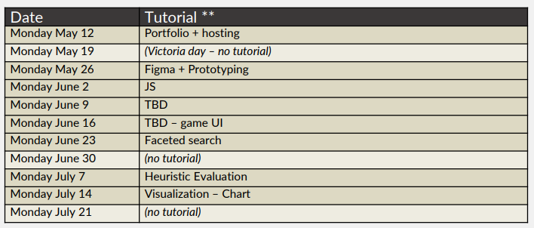
Les devoirs sont dus dimanche minuit. Toute affectation en retard est pénalisée de 20 % par jour. Calendrier du tutoriel :

Slide 5
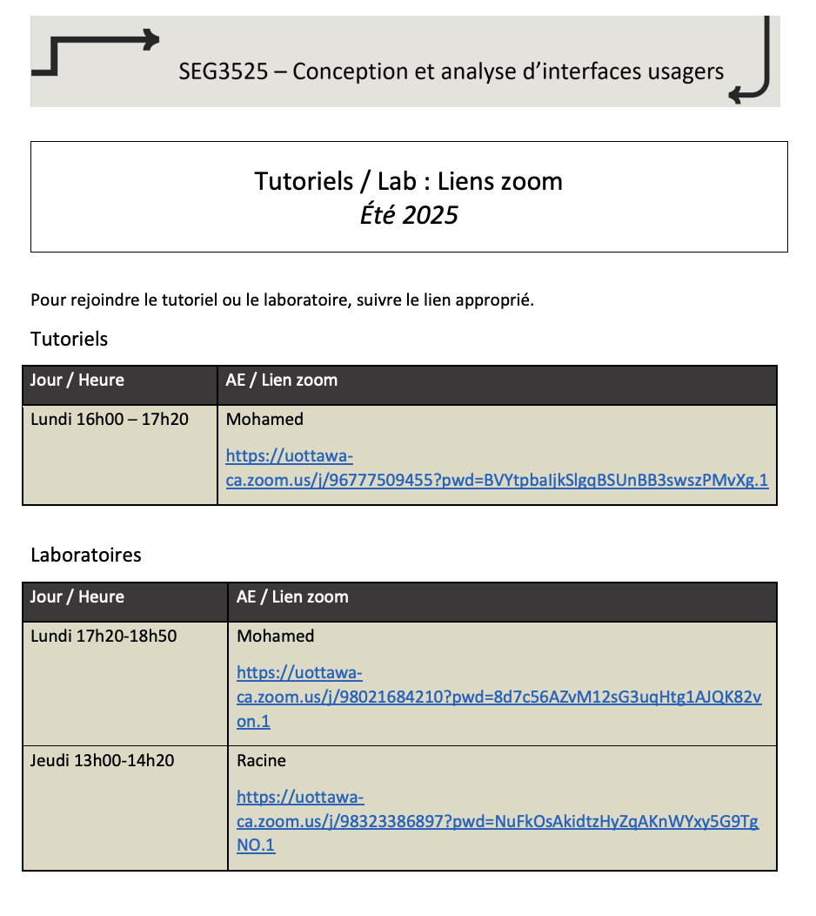
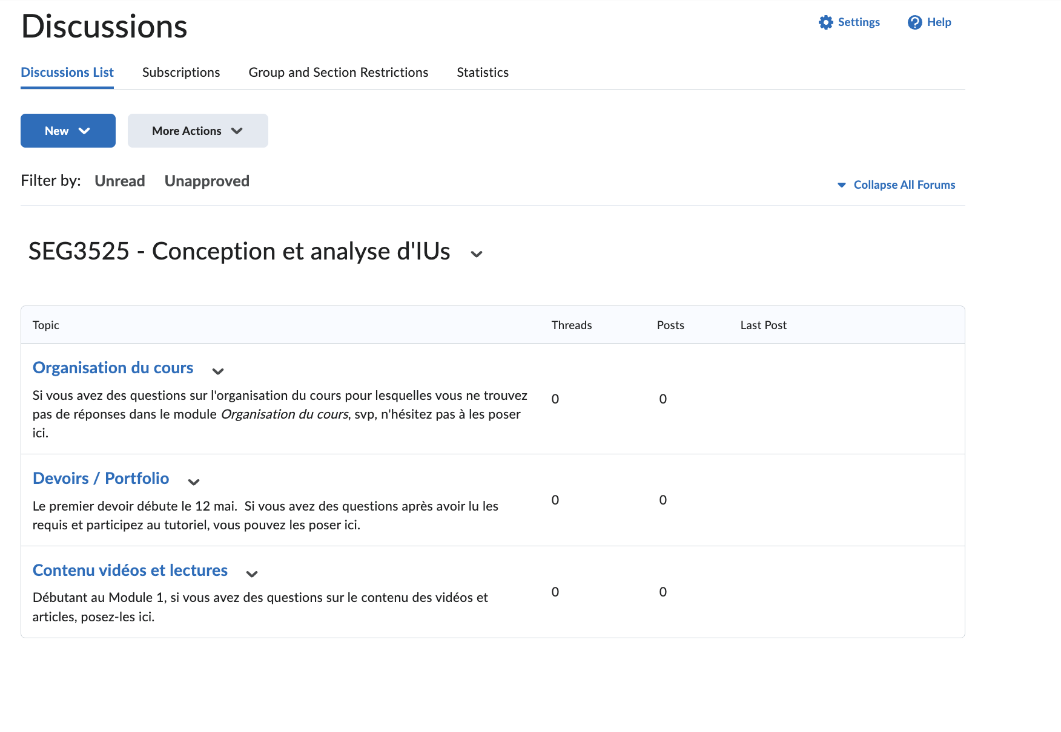
Labos et Forum Brightspace

Slide 6
SONDAGE ☺

Slide 7
Concepts de conception d’interface utilisateur (UI)
Quel est votre niveau de familiarité avec les concepts de conception d’interface utilisateur (UI) ? (Choix unique) ☐ Je n’ai jamais entendu parler de conception UI ☐ J’en ai entendu parler mais je ne connais pas grand-chose ☐ J’ai une compréhension de base ☐ J’ai suivi un cours ou réalisé un projet en conception UI ☐ Je suis très à l’aise et j’ai de l’expérience en conception d’interfaces
Avez-vous déjà été frustré par une mauvaise interface ? (Choix unique) ☐ Oui, tout le temps ! ☐ Parfois ☐ Pas vraiment ☐ Je ne fais pas vraiment attention aux interfaces ☐ J’en ai conçu une qui a frustré d’autres personnes (oups !)
Quelle est votre expérience en développement back-end ? (Choix unique) ☐ Je n’ai aucune expérience en développement back-end ☐ J’ai fait un peu de script ou suivi des tutoriels ☐ J’ai développé ou contribué à de petits projets avec des fonctionnalités back-end ☐ Je suis à l’aise avec les frameworks back-end et les bases de données

Slide 8
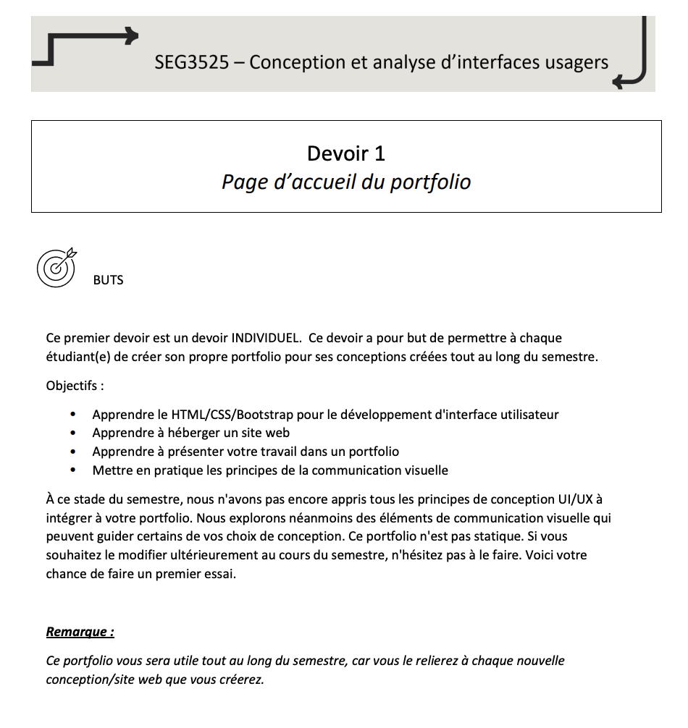
Télécharger le devoir 1

Slide 9
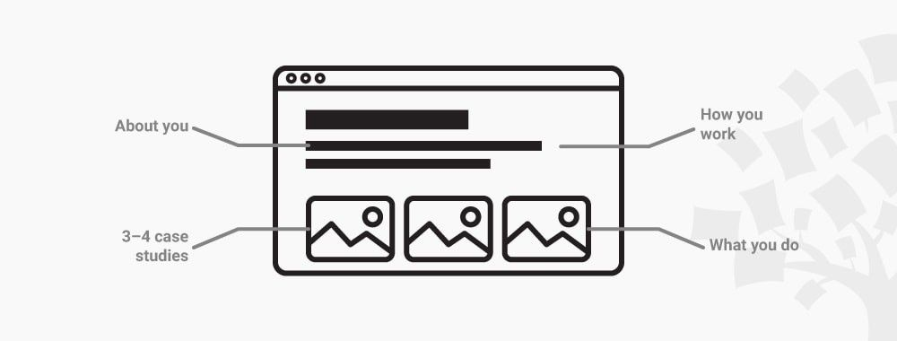
Devoirs / Portfolio
Un site web de portfolio est un site web personnel où vous montrez votre meilleur travail, vos compétences et quelques informations vous concernant.

Slide 10
Devoirs / Portfolio (35%)
Devoir 1 (Page d’entrée) 5%
Devoir 2 (Site de service) 7%
Devoir 4 (E-commerce) 7%
Devoir 3 (Jeu) 7%
Devoir 5 (analyse et visualisation ) 9%

Slide 11
Exigences du devoir 1
À propos de vous : qui êtes-vous ? Comment travaillez-vous ? collaboratif, travailleur d’équipe, votre processus de conception... 4 études de cas/conceptions Votre portfolio doit vous refléter !

Slide 12
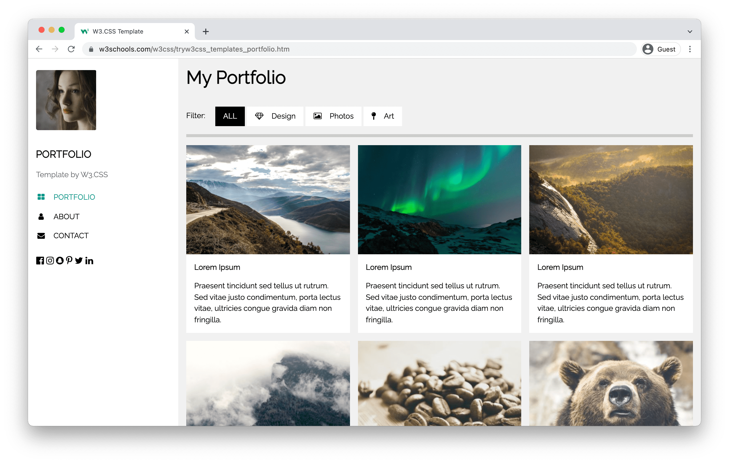
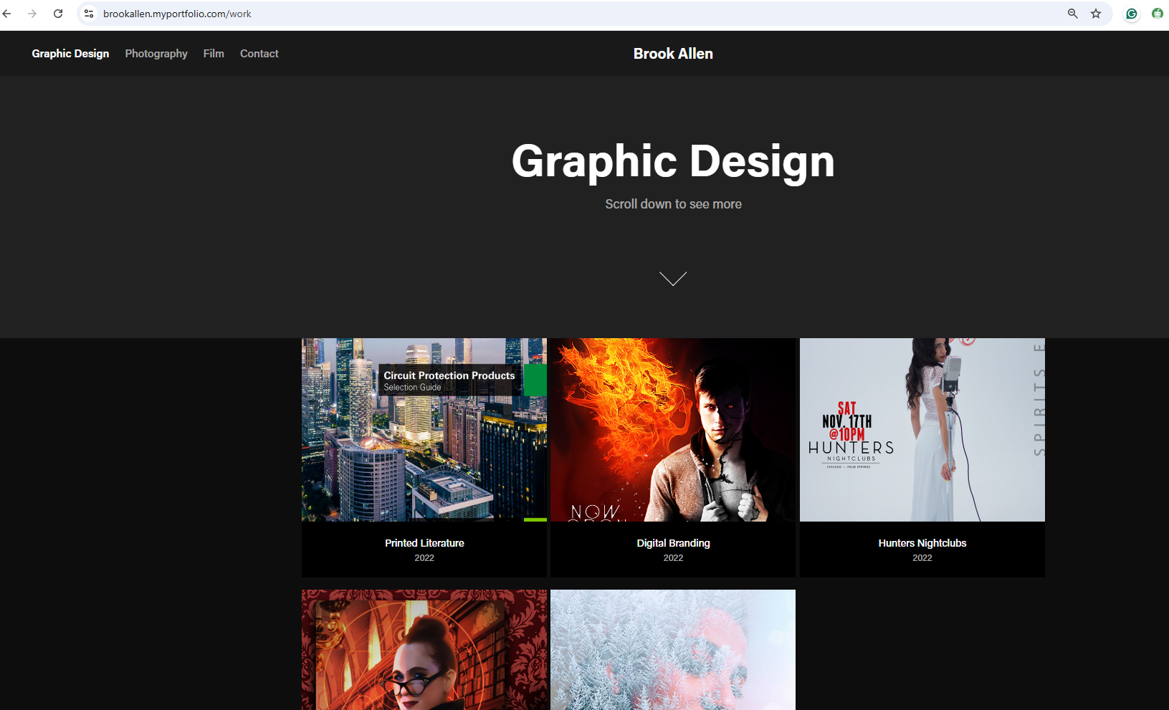
Exemples

Slide 13
Exemples
https://brookallen.myportfolio.com/work
http://saraboyer.com/
https://www.dcmiller.com/
https://jessicasedeno.com/

Slide 14
Vos idées ?
Lequel des portfolios trouvez-vous le plus efficace visuellement ? Pourquoi? Si vous deviez redessiner l’un des sites, quelles améliorations de conception visuelle suggéreriez-vous et pourquoi ? Y a-t-il des principes de conception visuelle qui manquent dans ces portfolios ?
https://www.nngroup.com/articles/principles-visual-design/

Slide 15
Demo
https://jnportfolio1.netlify.app/

Slide 16
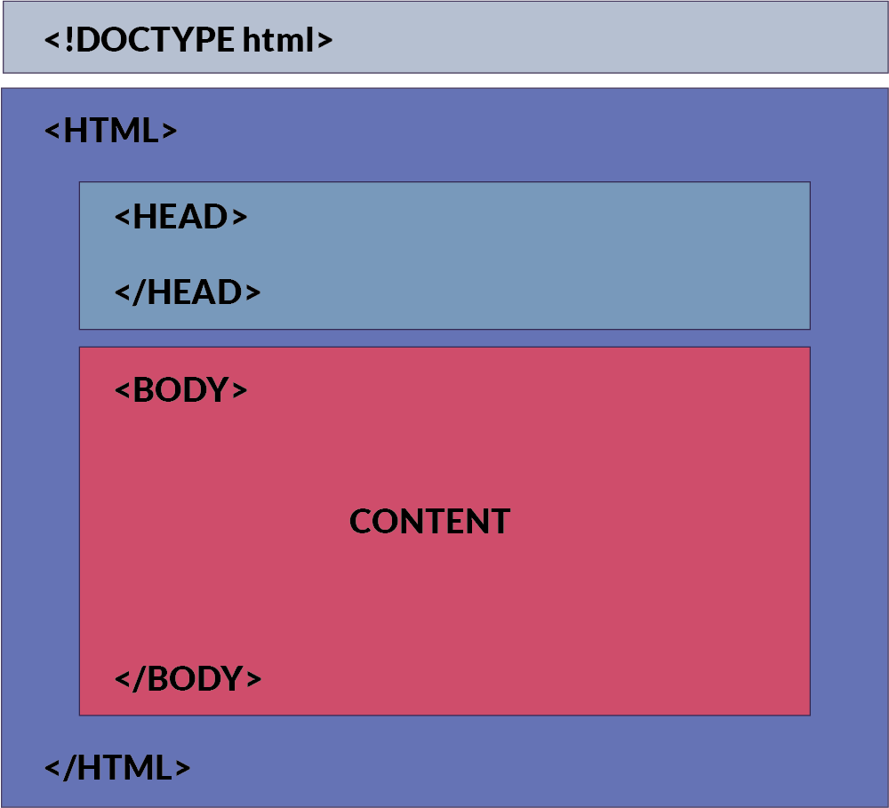
HTML
Déclare le type de document
Encapsule tout le code HTML
Contient des métadonnées telles que le titre de la page, le lien vers les feuilles de style, etc.
Le contenu de la page visible par l’utilisateur. Cela inclut le texte, les images, les formulaires, etc.
Source

Slide 17
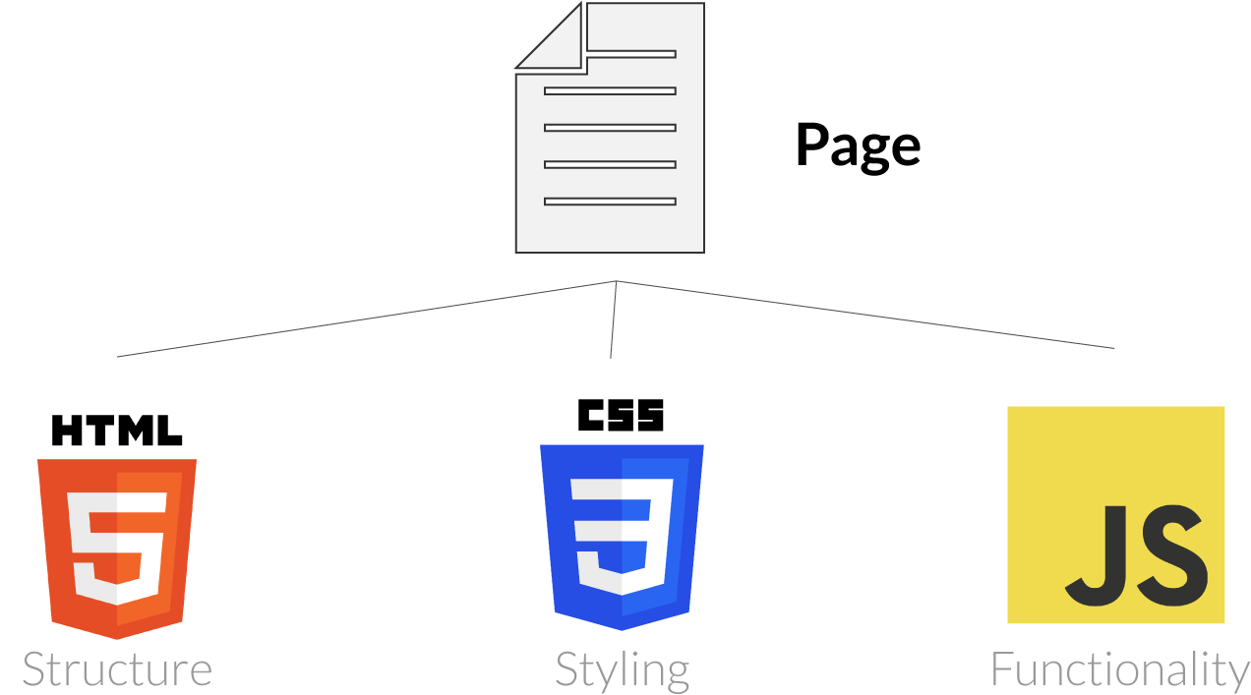
Bootstrap
Bootstrap est un framework CSS largement utilisé qui fournit une collection de fichiers CSS et JavaScript qui aident les développeurs à créer des sites Web visuellement attrayants. Bootstrap propose une bibliothèque de composants d’interface utilisateur préconçus. Ces composants incluent des boutons, des formulaires, des menus de navigation, des cartes, des modaux, des carrousels, etc.
Source

Slide 18
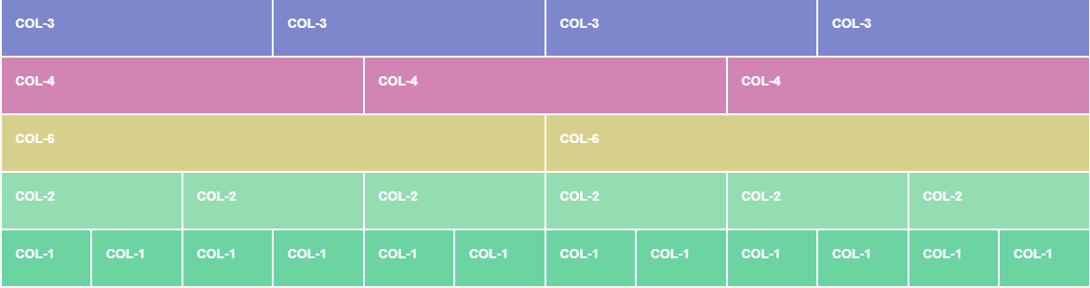
Système de grille
Source

Slide 19
CODE

Slide 20
Hébergement d’interface utilisateur
GitHub pages https://pages.github.com/
Netlify https://www.netlify.com/
Vercel https://vercel.com/
…

Slide 21
Rapport du devoir 1
1. Nom, numéro d’étudiant, titre du rapport. 2. Votre expérience antérieure dans le développement d’interface utilisateur 3. Sites d’inspiration (sites que vous avez consultés pour vous inspirer) 4. Un lien vers votre interface utilisateur (sur les pages Github ou un autre site d’hébergement). 5. Un lien vers votre code Bootstrap (sur Github ou tout autre site de développement accessible). 6. Une description de vos choix de design en lien avec la communication visuelle : a. Couleurs b. Typographie c. Disposition de l’écran

Slide 22
Notes finales
La date limite pour le devoir 1 est le 25 mai. Pas de tutoriels le 19 mai (jour férié)

